Slide 1
Декларационная кампания 2023 в отношении обязанных граждан
УПРАВЛЕНИЕ ФЕДЕРАЛЬНОЙ НАЛОГОВОЙ СЛУЖБЫ ПО Г. СЕВАСТОПОЛЮ
Доклад начальника отдела камерального контроля НДФЛ и СВ №2
Балуевой Натальи Борисовны
02.03.2023

Slide 2
Декларационная кампания 2023 года
Кто обязан декларировать
доходы
по итогам
2022 года
.

Slide 3
Граждане, обязанные декларировать доходы
лица, получившие доход от продажи недвижимого имущества
лица, получившие в дар от иных физических лиц,
не являющихся близкими родственниками, недвижимое имущество, транспортные средства, акции и иное имущество
.
лица, получившие вознаграждения от
физических лиц и организаций

Slide 4
Граждане, обязанные декларировать доходы
лица, получившие выигрыши от операторов лотерей, распространителей, организаторов азартных игр
лица, получившие доходы от источников, находящихся за пределами Российской Федерации

Slide 5
Освобождение от обязанности по представлению декларации
1
Доход от продажи жилого имущества менее 1 миллиона рублей
2
Доход от продажи иного недвижимого имущества менее 250 тыс.руб.
.
3
Доходы, с которых организацией не удержан налог
4
Доход, полученный в виде процентов по вкладам в банках

Slide 6
Особенности освобождения при продаже
жилого имущества
1
Возраст детей налогоплательщика - до 18 лет (до 24 - очная форма)
2
Кадастровая стоимость проданного жилого помещения менее 50млн
.
На момент продажи жилья доля владения в собственности другим объектом жилья по площади в совокупности составляет менее 50% площади приобретенного жилья
3
4
Приобретено в собственность другое жилье до 30 апреля 2023 года
5
Общая площадь приобретенного жилого помещения превышает по площади либо по кадастровой стоимости проданное жилье

Slide 7
Декларирование доходов индивидуальными предпринимателями и лицами, занимающимися частной практикой
Индивидуальные предприниматели
Нотариусы
Адвокаты
Главы крестьянско-фермерских хозяйств
Иные лица, занимающиеся частной практикой
.
авансовые платежи –
не позднее:
25.04.2023
25.07.2023
25.10.2023

Slide 8
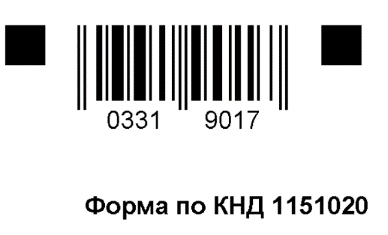
Декларация по форме №3-НДФЛ за 2022 год
Срок предоставления декларации - не позднее 02 мая 2023 года
Срок уплаты налога -
не позднее 17 июля 2023 года

Slide 9
Преимущества заполнения декларации в Личном кабинете
1
Заполнение декларации с минимальными затратами времени и усилий
2
Часть данных в декларации заполняется автоматически
3
Не требуется искать действующую форму декларации, достаточно просто выбрать год
Нет необходимости личного посещения налогового органа
4
.
5
Интуитивно понятный интерфейс заполнения
6
Возможность отслеживания статуса приема и камеральной проверки декларации

Slide 10
Ответственность за нарушение срока предоставления налоговой отчетности и нарушения срока оплаты налога
Нарушение | Статья НК РФ | Размер санкции
Непредставление в установленный срок декларации в налоговый орган | статья 119 | штраф 5% не уплаченной суммы налогового платежа, за каждый полный или неполный месяц, но не более 30% и не менее 1000 рублей
Нарушен срок уплаты | статья 75 | пени за каждый день просрочки платежа в размере 1/300 от ставки рефинансирования
.

Slide 11
Контактная информация по вопросам НДФЛ
г. Севастополь, ул. Кулакова, 37
г. Севастополь, ул. Пролетарская, 24
.
г. Севастополь, ул. Героев Севастополя, 74
телефон горячей линии:
8-800-222-22-22
адрес официального сайта:
nalog.gov.ru

Slide 12
БЛАГОДАРЮ ЗА ВНИМАНИЕ
30 января 2015 года

